Slide 1
UNASUS - UFPEL Especialização em Saúde da Família EaD Turma nº8
Melhoraria da Atenção à Prevenção e Controle do câncer de colo de útero e de mama na UBS Das Indústrias, Estrela/RS
Aluno: Liudmila Romero Perez
Orientador: Mateus Casanova dos Santos
Co-orientador: Amanda Ramalho Silva
Pelotas, 2015.

Slide 2
Introdução:
Caraterização do Municipio Estrela/RS:
Localização: Estado Rio Grande do Sul.
População Total: 30000 habitantes.
Sistema de Saúde
4 UBS
2 ESF
Industrias
Central
Moinhos
Imigrantes
Auxiliadora
Boa União

Slide 3
Introdução. UBS Das Industrias:
Localização: Bairro das Industrias.
População: 4000 Habitantes.
Funciona em um local adaptado .
Estrutura Inadequada.
Equipe de Saúde incompleto.

Slide 4
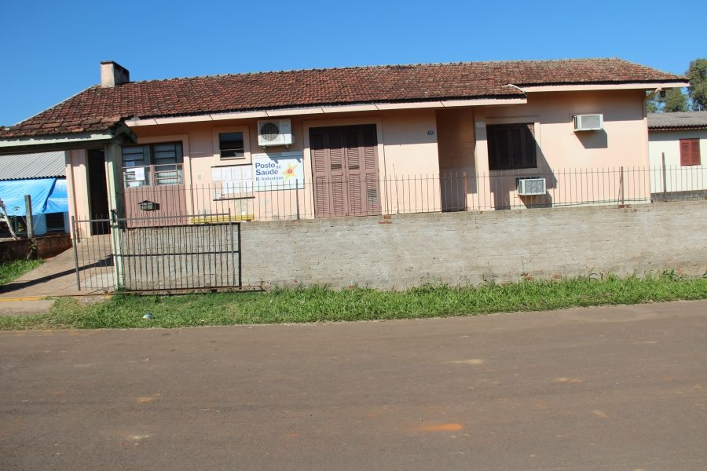
UBS das Industrias

Slide 5
Introdução.
1101 mulheres da faixa etária de 25 a 64 anos para realização de CP.
653 mulheres estão atualizada.
58 mulheres com exames em atraso.
acompanhamento inadequado de mulheres com exames alterados.
413 mulheres de 50 a 69 anos para realização de Mamografias.
Falta de informação nos prontuários.
Não existem registros específicos.

Slide 6
Objetivo Geral:
Melhorar a prevenção do câncer de colo de útero e controle do câncer de mama nas mulheres de 25 a 69 anos na UBS Das Indústrias, Estrela/RS.

Slide 7
Objetivos Específicos:
1. Ampliar a cobertura de detecção precoce do câncer de colo de útero e do câncer de mama.
2. Melhorar a qualidade do atendimento das mulheres que realizam detecção precoce de câncer de colo de útero e de mama na unidade de saúde.
3. Melhorar a adesão das mulheres à realização de exame citopatológico de colo de útero e mamografia.

Slide 8
Objetivos Específicos:
4. Melhorar o registro das informações.
5. Mapear as mulheres de risco para câncer de colo de útero e de mama.
6. Promover a saúde das mulheres que realizam detecção precoce de câncer de colo de útero e de mama na unidade de saúde.

Slide 9
Metodología:
Açoes realizadas:
Analice situacional.
Definição de foco da intervenção.
Cronograma.
Capacitação da equipe.
Atualização das informações.
Monitoramento e analise das informações.

Slide 10
Metodología:
Logística:
Prontuário clinico.
Ficha espelho.
Planilha eletrônica de coleta de dados.
Caderno de Atenção Básica. Controle dos cânceres do colo do útero e da mama do ano de 2013.

Slide 11
Resultados:
Ampliar a cobertura de detecção precoce do câncer de colo de útero das mulheres na faixa etária entre 25 e 64 anos de idade para 100%.
1°Mes: 53 mulheres
(4,8%).
2°Mes: 101 mulheres
(9,1%).
3°Mes: 146 mulheres
(13,3%).

Slide 12
Resultados:
Ampliar a cobertura de detecção precoce do câncer de mama das mulheres na faixa etária entre 50 e 69 anos de idade para 100%.
Mês 1. mulheres 26(6,3%).
Mês 2. mulheres 41(9,9%).
Mês 3. mulheres 60(14,5%)

Slide 13
Resultados:
Obter 100% de coleta de amostras satisfatórias do exame citopatológico de colo de útero.
1° Mes: 51(96,2%)
2° Mes: 99(98%)
3° Mes: 145(99,3%)

Slide 14
Resultados:
Identificar 100% das mulheres com exame citopatológico alterado sem acompanhamento pela unidade de saúde.
2° Mes: 1(33,3%)
3° Mes: 1(33,3%)

Slide 15
Resultados:
Identificar 100% das mulheres com mamografia alterada sem acompanhamento pela unidade de saúde.
No período estudado, de um total de 60 mulheres de 50 a 69 anos acompanhadas, nenhuma presento exame alterado.

Slide 16
Resultados:
Realizar busca ativa em 100% de mulheres com exame citopatológico alterado sem acompanhamento pela unidade de saúde.
2° Mes: 1 mulher
(100%).

Slide 17
Resultados:
Realizar busca ativa em 100% de mulheres com mamografia alterada sem acompanhamento pela unidade de saúde.
Não foi realizada busca activa porque todas as mulheres retornaram para o resultado da mamografia.

Slide 18
Resultados:
Manter registro da coleta de exame citopatológico de colo de útero em registro específico em 100% das mulheres cadastradas.
1° Mes: 42(76,4%)
2° Mes: 94(87,0%)
3° Mes: 154(87,5%)

Slide 19
Resultados:
Manter registro da realização da mamografia em registro específico em 100% das mulheres cadastradas.
1° Mes. 22(81,5%)
2° Mes. 37(75,5%)
3° Mes. 64(79,0%)

Slide 20
Resultados:
Manter registro da coleta de exame citopatológico de colo de útero em registro específico em 100% das mulheres cadastradas.
1° Mes: 42(76,4%)
2° Mes: 94(87,0%)
3° Mes: 154(87,5%)

Slide 21
Resultados:
Pesquisar sinais de alerta para câncer de colo de útero em 100% das mulheres entre 25 e 64 anos (Dor e sangramento após relação sexual e/ou corrimento vaginal excessivo).
Mês 1: 55 mulheres(100%)
Mês 2: 108 mulheres(100%)
Mês 3: 176 mulheres(100%)

Slide 22
Resultados:
Realizar avaliação de risco para câncer de mama em 100% das mulheres entre 50 e 69 anos.
Mês 1: 27 mulheres(100%)
Mês 2: 49 mulheres(100%)
Mês 3: 81 mulheres(100%)

Slide 23
Resultados:
Orientar 100% das mulheres cadastradas sobre doenças sexualmente transmissíveis (DST) e fatores de risco para câncer de colo de útero.
Mês 1: 55 mulheres(100%)
Mês 2: 108 mulheres(100%)
Mês 3: 176 mulheres(100%)

Slide 24
Resultados:
Orientar 100% das mulheres cadastradas sobre DST e fatores de risco para câncer de mama.
Mês 1: 27 mulheres(100%)
Mês 2: 49 mulheres(100%)
Mês 3: 81 mulheres(100%)

Slide 25
Discussão
Melhoria no programa de detecção precoce de câncer cervicouterino e da mama.
Melhorou a qualidade dos registros.
Melhorou a qualidade da atenção.
Ampliação de mulheres beneficiadas com a realização da mamografia bilateral de rastreamento.
Maior interação entre os profissionais de saúde.

Slide 26
Reflexão crítica sobre o processo de aprendizagem
Melhorou o conhecimento e a prática profissional dos membros da equipe.
Permitiu atualizar os programas de atenção básica oferecendo um serviço de melhor qualidade á comunidade.
Possibilitou o intercâmbio frequente de ideias e experiências com outros. especializados e orientadores nos fóruns.
Fortaleceu o trabalho em equipe.

Slide 27
Reflexão crítica sobre o processo de aprendizagem
Permitiu identificar os problemas de saúde da comunidade e as falências em nosso atuar diário na atenção aos diferentes programas de saúde.
Permitiu ampliar nosso conhecimento sobre o SUS no Brasil e sua aplicação na atenção básica em saúde.

Slide 28
Referências
BRASIL. Ministério da Saúde. Secretaria de Atenção à Saúde. Departamento de Atenção Básica. Controle dos cânceres do colo do útero e da mama. Brasília: Ministério da Saúde, 2013a. 124p.
BRASIL. Ministério da Saúde. Secretaria de Atenção à Saúde. Departamento de Atenção Básica. Rastreamento. Brasília: Ministério da Saúde, 2013b. 124p.
BRASIL. INSTITUTO NACIONAL DO CÂNCER JOSE ALENCAR GOMES DE SILVA. INCA. Diretrizes para o rastreamento de câncer de colo de útero. Rio de Janeiro: INCA, 2011.

